Slide 1

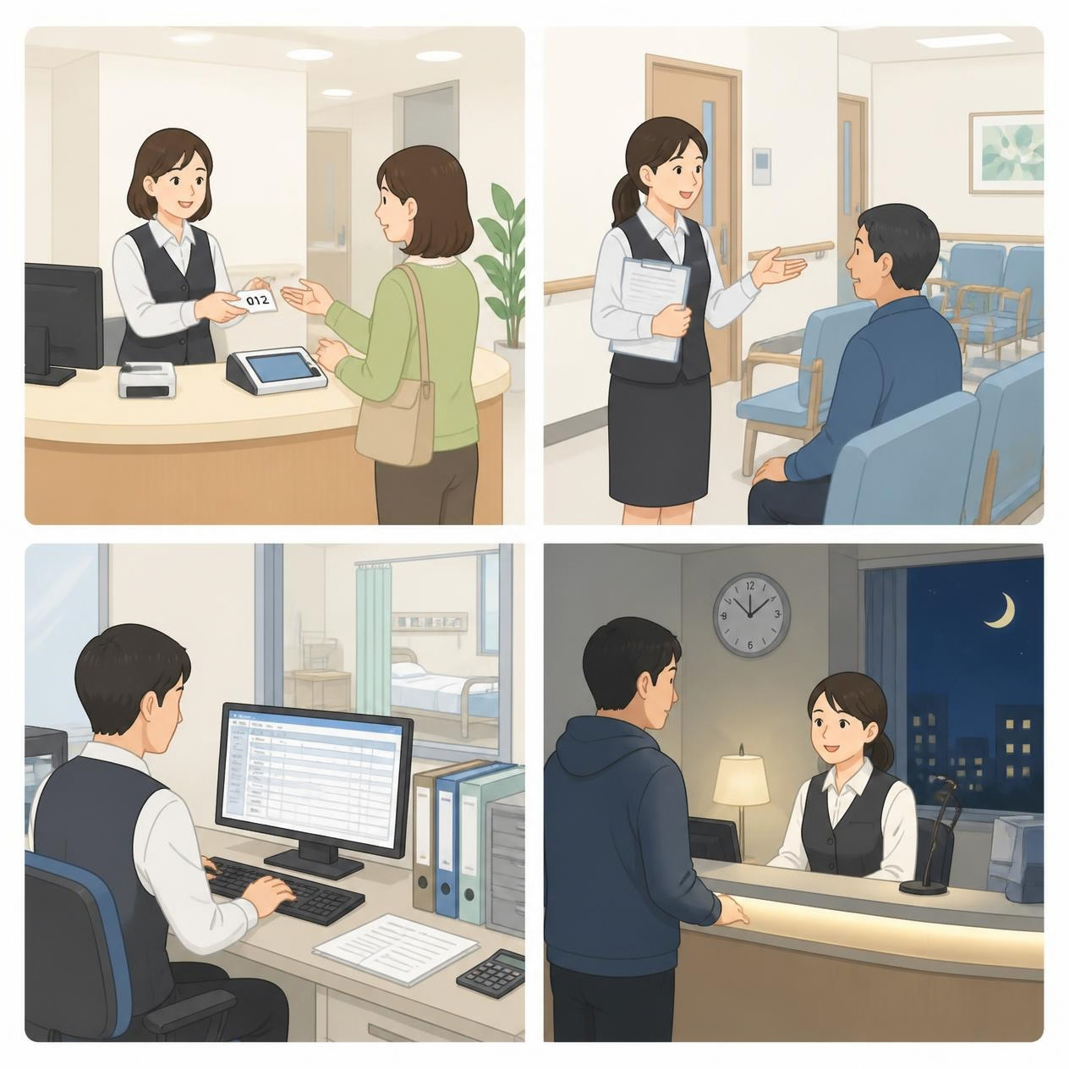
Job Roation
Job Roation
医事課
外来
入院係
当直

Slide 2
Job Roation
Job Roation
医事課
外来
入院係
当直

Slide 3
Job Roation
Job Roation
チ
ー
ム
チ
ー
ム
★
★
タ
イ
ム
レ
ス
タ
イ
ム
レ
ス

Slide 4
ご清聴ありがとうございました
京都中部総合医療センター QCサークル

